Slide 1
KONSEP PROPOSAL
SEBUAH RESOURCE MARKET
PERTEMUAN 6
AGUNG MULYO WIDODO
TEKNIK INFORMATIKA

Slide 2
KEMAMPUAN AKHIR YANG DIHARAPKAN
Konsep proposal sebuah resource market
Kebutuhan teknik resource market
Notes:
a

Slide 3
REFERENSI
Mehandjiev N, Grefen P.(Eds), “Dynamic Busisness Process Formation for Instant Virtual Enterprises” Springer,Verlag-Limited London, 2010.
Wolf C., Halter E.M,”Virtualization from the Desktop to The Eterprises”, Springer,Verlag-Limited London, 2005.
CunhaCruz M.M, Putnik G.D,” Agile Virtual Enterprise”, Idea Group Inc., 2006.
Protogeros N.,”Agent and Web Service Technologies in Virtual Enterprises”, IGI Global 2008.

Slide 4
Konsep Sumber Daya Market
(Market Resource)

Slide 5
Sebuah pasar penyedia sumber daya akan menyediakan pencocokan antara perusahaan yang mencari mitra potensial untuk integrasi dan perusahaan yang menawarkan sumber daya mereka, memfasilitasi integrasi A / VE, dan menawarkan kepada peserta lebih banyak peluang bisnis

Slide 6
Tiga syarat yang relevan diidentifikasi dalam kaitannya dengan proses A / VE desain dan integrasi:
Akses yang fleksibel dan hampir seketika kepada calon independen penyedia sumber daya untuk mengintegrasikan perusahaan virtual, proses negosiasi di antara mereka, pemilihan kombinasi optimal dan integrasinya;
Desain, negosiasi, manajemen bisnis dan manajemen manufaktur berfungsi secara independen dari penghalang fisik ruang; dan
Meminimalkan rekonfigurasi dan waktu integrasi.

Slide 7
Karakteristik pertama menyiratkan adanya kandidat sumber daya pasar independen untuk mengintegrasikan perusahaan virtual. Peran pasar ini adalah:
Untuk menyediakan lingkungan dan teknologi dan prosedur yang sesuai prosedur protokol (yaitu, arsitektur sistem terbuka) untuk akses yang efisien ke sumber daya, negosiasi yang efisien antara mereka dan integrasi yang efisien;
Untuk menyediakan domain seleksi peserta penyedia sumber daya dalam virtual, cukup besar untuk memastikan yang terbaik, atau di dekat opsi terbaik (yaitu, untuk menyediakan domain ke akses kompetitif global ke potensi apa pun penyedia sumber daya).

Slide 8
Karakteristik kedua mengimplikasikan pemanfaatan informasi tingkat lanjut dan teknologi komunikasi untuk pengoperasian sumber daya pasar independen :
Teknologi yang menyediakan kondisi teknis untuk diakses secara efisien penyedia sumber daya yang didistribusikan secara global
Negosiasi yang efisien di antara mereka dan integrasi yang efisien).

Slide 9
Karakteristik ketiga diperlukan untuk
Untuk memberikan fleksibilitas, setinggi mungkin (yaitu, dapat dikonfigurasi ulang secepat mungkin).
Untuk mencapai kinerja tertinggi (produktivitas, biaya, waktu respons)

Slide 10
Untuk mencapai kinerja tertinggi (produktivitas, biaya, waktu respons, kualitas, dll.) dari desain A / VE dan proses operasi, itu adalah yang tertinggi tertarik untuk mempertimbangkan otomatisasi mereka, total atau sebagian (Computer Aided). Otomatisasi proses sistem mengintegrasikan elemen heterogen (sumber daya) didasarkan pada teknologi yang menyediakan interoperabilitas (yaitu, sistem "terbuka" arsitektur), yang merupakan persyaratan tambahan untuk pengoperasian ini Pasar Sumber Daya dan untuk desain dan operasi A / VE juga. Karena pasar ini secara intensif berbasis pada teknologi informasi tingkat tinggi (aplikasi perangkat lunak terdistribusi, sistem informasi dan basis data, telematika aplikasi, dan Wide Area Network), kami mengacu pada elektronik dan pasar virtual.

Slide 11
Pasar ini menyediakan informasi tentang sumber daya kandidat untuk mengintegrasikan perusahaan virtual, tentang produk dan tentang klien. Pada bagian yang sama cara, pasar elektronik dan virtual menyediakan:
Prosedur akses,
Negosiasi dan pemanfaatan layanan jarak jauh, dan
Interaksi dengan jaringan dan pasar pemasok dan pengguna yang ada informasi, layanan, dan produk

Slide 12
Dalam hubungan bisnis-ke-bisnis, e-commerce, Internet menyediakan lebih banyak informasi, peluang pilihan lebih banyak dan lebih banyak kesempatan untuk membangun jaringan, menurunkan biaya informasi dan mengurangi asimetri informasi.
Namun, model baru Agile / Virtual Enterprises, atau bentuk-bentuk baru dari penciptaan nilai, di mana informasi pasar menyangkut informasi tentang penyedia sumber untuk pengintegrasian, meskipun diperkuat oleh kemampuan untuk menggunakan lebih banyak penyedia sumber daya yang didistribusikan secara global dan dengan biaya transaksi lebih rendah yang disediakan oleh ICT dan penggunaan Internet, klaim untuk dukungan lingkungan yang lebih luas, meyakinkan kualitas yang lebih baik dan respons yang lebih baik pada waktu yang lebih rendah. Ini sesuai dengan konsepnya Pasar Sumber Daya yang sebelumnya diperkenalkan (Cunha & Putnik, 2005; Cunha, Putnik, & Ávila, 2000; Cunha, Putnik, Gunasekaran, & Ávila, 2005) sebagai pasar elektronik, dilanggan oleh bagian dari alam semesta independen penyedia sumber daya

Slide 13
Proposal Market Resource
Proposal diusulkan sebagai kerangka kerja organisasi yang dilembagakan yang menjamin pencapaian persyaratan daya saing untuk desain dinamis A / VE, integrasi dan penyelarasan bisnis.
Aspek operasional Pasar Sumber Daya terdiri dari layanan intermediasi berbasis Internet (dengan yang berbeda derajat otomatisasi), memediasi penawaran dan permintaan sumber daya secara dinamis berintegrasi dengan A / VE (mis., memediasi antara penyedia sumber daya dan klien atau pemilik A / VE) untuk menjawab peluang pasar.
Broker bertindak dalam Pasar Sumber Daya sebagai perantara agen untuk kelincahan dan virtualitas

Slide 14
Dalam lingkungan "virtual" ini, penawaran sesuai dengan peserta atau penyedia sumber daya (perusahaan atau penyedia sumber daya yang mengintegrasikan Pasar Sumber Daya berbasis pengetahuan) yang membuat sumber daya mereka tersedia, sebagai potensi server / mitra untuk integrasi A / VE, dan permintaan sesuai dengan klien (A /VE pemilik), organisasi yang mencari sumber daya untuk membuat / mengkonfigurasi ulang A / VE untuk memuaskan Pelanggan, dan memastikan keselarasan bisnis.
Pelanggan adalah entitas member naik ke peluang bisnis dan dianggap di luar Pasar Sumber daya Pelanggan adalah entitas member naik ke peluang bisnis dan dianggap di luar Pasar Sumber Daya

Slide 15
Sumber Daya Pasar (Market Resource)
Sumber Daya Pasar bermaksud menyediakan perusahaan individu Mengakses ke kumpulan peluang bisnis yang lebih besar (baik sisi penawaran dan permintaan) dan menghapus hambatan untuk merealokasi dan memanfaatkan sumber daya di beberapa tempat mitra.
Sumber Daya Pasar muncul sebagai alternatif penyebaran solusi yang dapat digunakan dalam integrasi A / VE, dan bertujuan untuk berkontribusi pada solusi masalah sebagai dinamika rekonfigurasi, jaminan kualitas, kepercayaan, negosiasi, kontraktualisasi, pemilihan sumber daya dan integrasi optimal, optimalisasi dalam pemanfaatan sumber daya dan respon cepat.
Juga ketidakpastian, mengenai perilaku sumber daya untuk berintegrasi meningkatkan risiko yang terkait dengan kemampuan untuk menjawab produksi suatu produk pesanan (motif yang mengarah pada integrasi perusahaan virtual) dan karena itu harus dipertimbangkan.
Sumber Daya Pasar menawarkan juga prosedur untuk mengelola kinerja setiap sumber daya yang terintegrasi, dapat mendukung negosiasi, kontrak dan komitmen, dan dapat bertindak sebagai "wajah" dari entitas dalam interaksi atau dalam negosiasi

Slide 16
Jika domain pemilihan sumber daya, untuk memenuhi tugas-tugas perusahaan, dalam perusahaan yang sama, mewakili batas bawah domain pemilihan sumber daya ruang, domain pemilihan sumber daya global, untuk memenuhi tugas-tugas dari perusahaan, menyiratkan sub-kontrak perusahaan lain, mewakili bagian atas batas ruang domain pemilihan sumber daya. Domain global menyediakan sebenarnya, dan dari sudut pandang praktis, pilihan sumber daya yang hampir tak terbatas ukuran domain untuk sintesis struktur organisasi yang optimal memberikan yang tertinggi tingkat daya saing, bagaimanapun, pencarian di domain global sangat mahal, karena upaya tak terbatas yang diperlukan
Masalah pemilihan pada dasarnya merupakan masalah yang sangat kompleks (kelas NP) dan jika dilakukan secara manual, tidak mungkin menjamin kinerja tinggi. Pencarian sumber daya dalam domain universal / global untuk mengintegrasikan Enterprise Virtual, bahkan menggunakan teknologi agen sangat memakan waktu, dan kurangnya standarisasi dan keseragaman dalam deskripsi sumber daya tidak dapat menjamin suatu efisien seleksi dalam waktu yang bermanfaat

Slide 17
Persyaratan Teknis untuk
Sumber Daya Pasar

Slide 18
Tabel 1 merangkum kontribusi beberapa teknologi dan lingkungan, untuk model VE utama: Virtual Enterprise, Extended Enterprise, Agile Enterprise / Manufaktur, Manajemen Rantai Pasokan, BM_VEARM dan OPIM (Satu Produk Manufaktur Terpadu). Ini juga disebut pentingnya dinamika rekonfigurasi untuk setiap model.
Persyaratan teknis untuk mendukung Pasar Sumber Daya dapat dikelompokkan di bawah tiga kepala, dan dibatasi oleh model referensi (BM_VEARM) untuk memandu implementasi dan pengoperasian Pasar Sumber Daya, dan untuk mengelola partisipasi dari elemen (penyedia, klien dan broker) (Cunha, Putnik, & Silva, 2005).

Slide 19
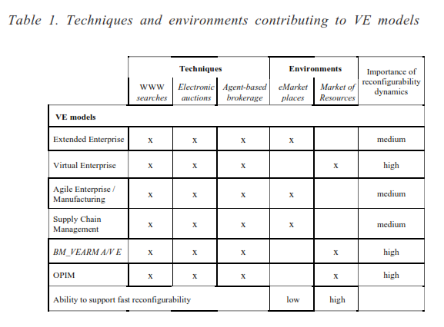

Slide 20
Infrastruktur informasi: Infrastruktur informasi harus disediakan pertukaran informasi, keamanan, akses, pemantauan, pemulihan, dan keadaan darurat penanganan dan operasi kontingensi. Elemen teknologi termasuk fungsional mesin (server file, server jaringan, mesin basis data terdistribusi, pencarian mesin dan mekanisme keamanan), sumber daya informasi yang didistribusikan dibangun di atas mesin ini (seperti katalog, database terdistribusi) dan layanan untuk mengakses sumber daya ini (membangun teknik yang ada sebagai HTML, Transfer File Protokol, perpesanan, teknik kolaborasi, dll.). Ini juga penting untuk dimiliki bahasa representasi yang dinormalisasi.
Mekanisme dan alat pendukung yang tepat untuk infrastruktur supra: infrastruktur informasi de per si tidak cukup; peserta membutuhkan mekanisme dan alat untuk beroperasi dalam infrastruktur, yaitu integrabilitas mendukung, koordinasi dan evaluasi kinerja, sistem negosiasi elektronik, pembayaran, tanda tangan elektronik dan alat pendukung lainnya dibagikan informasi infrastruktur hanya berharga jika dapat mendukung pencapaian dari beberapa dimensi integrabilitas sudah dirujuk. Peserta (klien dan penyedia) membutuhkan alat pendukung untuk mengukur tingkat layanan dan untuk mengevaluasi kinerja, menilai target, dll., serta kolaboratif dan informasi bertukar alat. Broker perlu juga alat manajemen khusus (algoritma pencarian, ahli sistem, dan aplikasi kecerdasan buatan)

Slide 21
Cakupan siklus hidup yang diperpanjang A / VE: Cakupan kehidupan yang diperpanjang siklus terutama dijamin oleh dukungan untuk kebutuhan A / VE untuk rekonfigurasi dinamika dan dengan adanya fungsi broker. Teknis dan procedural dukungan diperlukan untuk mengidentifikasi mitra potensial (termasuk berbagai macam dari mekanisme, sebagai lelang, penawaran), mitra kualifikasi (dalam hal teknis kemampuan, kualitas dan riwayat sebelumnya) dan berintegrasi ke dalam A / VE (termasuk kesesuaian pengujian, ketentuan kontrak, pembayaran, dll.).
Pasar juga harus menyediakan koordinasi dan mekanisme evaluasi kinerja, selama semua siklus hidup fase; hanya untuk menyebutkan dua contoh: (1) substitusi sumber daya yang jatuh tempo untuk kinerja yang lemah adalah proses yang rumit karena dapat berimplikasi pada ganti rugi, dan (2) pembubaran A / VE, jika tidak dikelola dengan baik, dapat menghasilkan luar biasa biaya (mis., masalah tentang kekayaan intelektual perusahaan).

Slide 22
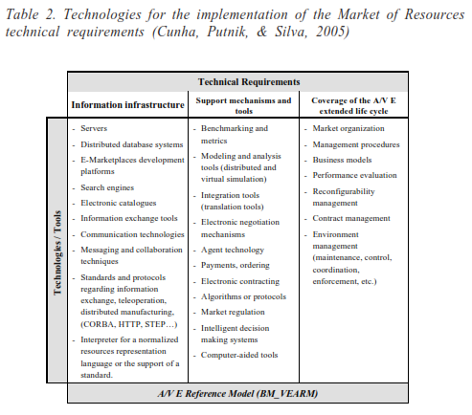
Tabel 2 menyajikan teknologi / peralatan inti yang sesuai dengan tiga kelas persyaratan teknis di atas diidentifikasi

Slide 23
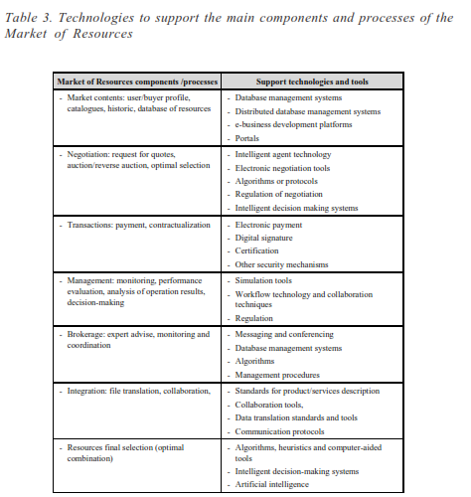
Tabel 3 Ringkasan beberapa komponen yang diperlukan untuk Sumber Daya Pasar dan teknologi yang ada dapat mendukung mereka.

Slide 24
T E R I M A K A S I H

